Slide 1

Держатель
TeamWork

Slide 2

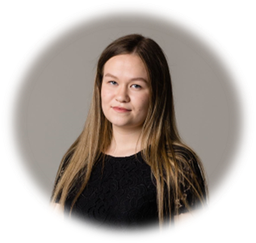

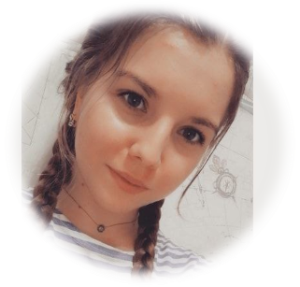
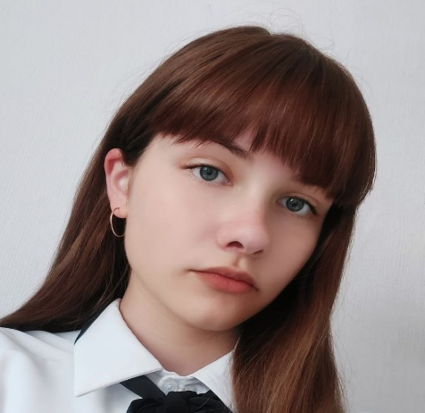


Команда проекта
Рената Хайруллина
Полезные навыки:
- ответственная
- креативная
Роль в команде:
- лидер
- дизайнер
Екатерина Хурматова
Полезные навыки:
- трудолюбивая
- дисциплинированная
Роль в команде
- 3D моделлер
Василина Лазуренко
Полезные навыки:
- расчетливая
- сосредоточенная
Роль в команде
- экономист

Slide 3
Нехватка держателей для наждачной бумаги в мастерских
Проблема
Преподаватели и студенты
Нет продуманных держателей для наждачной бумаги
Решение проблемы
Наш проект помогает преподавателям и студентам решить проблему с нехваткой приборов в мастерских для удобного и практичного использования на занятиях

Slide 4

Роль проекта в обеспечении технологического суверенитета страны
Роль | Оценка
Инновационность | Инновация мирового уровня Россия Регион Импортозамещение Нет
Рынок НТИ | TechNet SafeNet NeuroNet HomeNet | HealthNet SportNet WearNet EduNet
Сквозные технологии | не используем

Slide 5
Целевая аудитория проекта

Slide 6

Целевая аудитория проекта
Студенты вуза, которые посещают занятия, работая в мастерских (41%)
Преподаватели вуза и учителя технологии, которые преподают уроки/пары в мастерских по предмету «Технология» (32%)
Школьники, которые посещают занятия по дополнительному образованию тем самым занимаясь в мастерских (20%)
Люди, которые в свое свободное время увлекаются занятиями в мастерских (7%)

Slide 7
Потенциальный объем рынка
PAM – Население Ижевска составляет 623 472 человека, из них, предположим примерно 70 преподавателей по технологи и примерно 150 студентов, которые учатся на технических специальностях где в обучении предполагает себя занятие в мастерских это примерно 0,04% - составляет 220 человек
TAM – Перспектива рынка держателей для наждачно бумаги, да и в целом в дальнейшем перспектива разработок подручных инструментов для мастерских имеется в зависимости от спроса потребителей и успеха продвижений продукта
SAM – На рынках Ижевска мы не столкнулись с официальными компаниями, которые занимаются изготовлением держателей для наждачной бумаги или каких-то других подручных инструментов для школьных/вузовских мастерских
SOM – Для продвижения нашей продукции, а именно держатель для наждачной бумаги, следует использовать различные маркетинговые стратегии такие как работа с Интернет-ресурсами, например создание сайта предприятия для продвижении и распространении продукции
Таким образом, можно сделать вывод, что потенциальный объем рынка держателей для наждачной бумаги может оцениваться примерно в 200-500 человек, что будет зависеть от многих факторов, таких как полезность товара для потребителей, финансовые возможности потребителей товара и уровень конкуренции в данном сегменте рынка
РАМ
Потенциал
ТАМ
Перспектива
SAM
Стратегия и конкуренты
SOM
Тактика

Slide 8
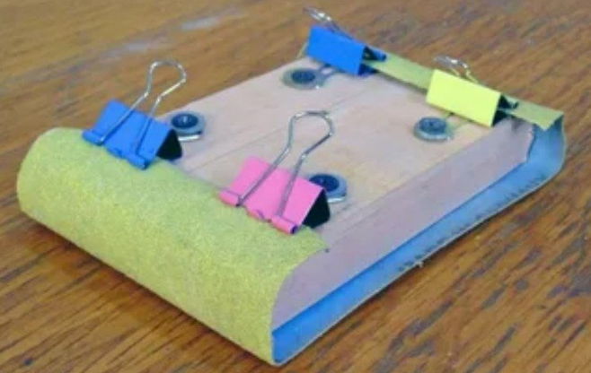
Анализ конкурентов
Конкуренты Продукты/Услуги
Изделие из подручных материалов
Фирмы конкуренты
-
Наши преимущества
Качество товара
Удобно в использовании

Slide 9
Бизнес-модель
Ключевые партнёры | Ключевые виды деятельности | Ценностные предложения |  | Взаимоотношения с клиентами | Потребительские сегменты
 | Ключевые ресурсы |  |  | Каналы сбыта
Структура издержек |  |  | Потоки поступления доходов
Производительность
Изготовление на заказ
Цена
Уникальность
Доступность
Удобство при использовании
УдГУ (ДНК)
Производство товара
Сообщества
Нишевой рынок
Прямые (торговые агенты, продажи через интернет)
Материальные ресурсы
Фиксированные издержки:
- аренда оборудования
- налоги
Переменные издержки:
- затраты на сырье и материалы
- энергоресурсы
- реклама
Разовые сделки
Продажа продукта / актива
Реклама

Slide 10
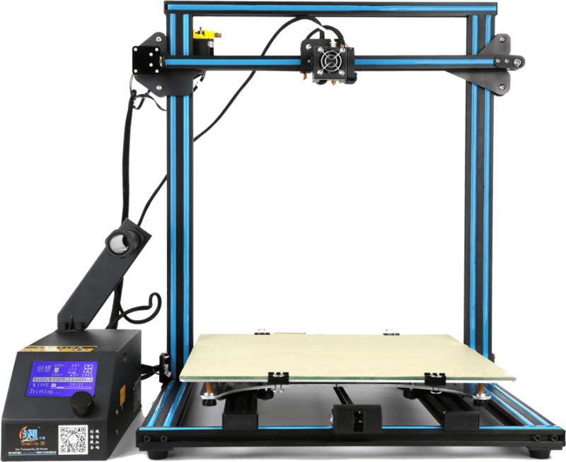

Процесс производства товара (оказания услуги)
Получение заказа
Производство товара
Продажа полученного продукта
Покупка необходимых материалов для изготовления

Slide 11
Цель проекта по SMART
К 19 мая 2023 года изготовить 3 держателя для разных видов наждачной бумаги

Slide 12
Стартовые инвестиции
Статья затрат | Сумма, руб | Источник
Аренда 3D-принтера | 500 (руб.) | Собственные средства
Пластик (PLA-пластик) | 81 (руб.) | Собственные средства
ИТОГО | 581 (руб.)

Slide 13

Организационный план
Выбранная организационно-правовая форма- ИП
Выбранная система налогообложения упрощенная (6% по доходу), так как она является более выгодной для малого бизнеса

Slide 14
Финансовый план
№ | Статья | Ед. изм | Месяц (за 1 год/либо до срока окупаемости) |  |  |  |  |  |  |  |  |  |  |  | ИТОГО
 |  |  | 1 | 2 | 3 | 4 | 5 | 6 | 7 | 8 | 9 | 10 | 11 | 12
БЮДЖЕТ ОПЕРАЦИОННОЙ ДЕЯТЕЛЬНОСТИ
1 | ДОХОДЫ | руб. | 3500 | 4900 | 6300 | 7000 | 4200 | 6300 | 9100 | 7000 | 10500 | 4900 | 1400 | 2800 | 67900
2 | РАСХОДЫ | руб. | 2905 | 4067 | 5229 | 5810 | 3486 | 5229 | 7553 | 5810 | 8715 | 4067 | 1162 | 2324 | 56357
2.1 | Постоянные расходы
2.1.2 | Аренда … | руб. | 2500 | 3500 | 4500 | 5000 | 3000 | 4500 | 6500 | 5000 | 7500 | 3500 | 1000 | 2000 | 48500
2.2 | Переменные расходы | руб. | 0 | 0 | 0 | 0 | 0 | 0 | 0 | 0 | 0 | 0 | 0 | 0 | 0
2.2.1 | Материалы… | руб. | 405 | 567 | 729 | 810 | 486 | 729 | 1053 | 810 | 1215 | 567 | 162 | 324 | 7857
3 | ПРИБЫЛЬ ДО НАЛОГООБЛОЖЕНИЯ |  | 595 | 833 | 1071 | 1190 | 714 | 1071 | 1547 | 1190 | 1785 | 833 | 238 | 476 | 11543
4 | НАЛОГИ |  | 35,7 | 49,98 | 64,26 | 71,4 | 42,84 | 64,26 | 92,82 | 71,4 | 107,1 | 49,98 | 14,28 | 28,56 | 692,58
5 | ЧИСТАЯ ПРИБЫЛЬ |  | 559,3 | 783,02 | 1006,74 | 1118,6 | 671,16 | 1006,74 | 1454,18 | 1118,6 | 1677,9 | 783,02 | 223,72 | 447,44 | 10850,42
БЮДЖЕТ ИНВЕСТИЦИОННОЙ ДЕЯТЕЛЬНОСТИ
6 | Стартовые инвестиции |  | 3000 | 4100 | 5250 | 5900 | 3500 | 5250 | 7600 | 5900 | 8800 | 4100 | 1200 | 2350 | 56950

Slide 15
Экономика проекта
№ | Показатель | Ед. изм. | ИТОГО
1 | Объем продаж | шт. | 97
2 | Доходы от операционной деятельности | руб. | 67900
3 | Расходы от операционной деятельности | руб. | 56357
4 | Прибыль (после налогообложения) | руб. | 10850,42
5 | Точка безубыточности | шт. | 3
6 | Точка безубыточности | руб. | 500
7 | Срок окупаемости |  | 5,24
8 | Стартовые инвестиции | руб. | 56950
9 | Рентабельность стартовых инвестиций | % | 120
10 | Рентабельность затрат | % | 19

Slide 16
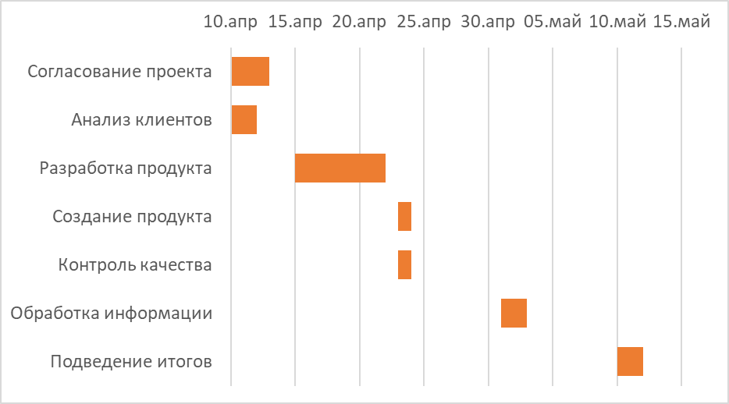
План реализации проекта

Slide 17

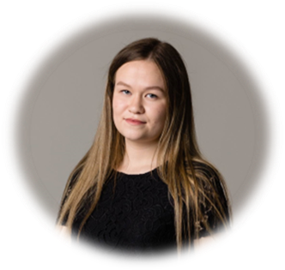

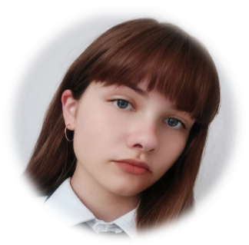



Координаты команды проекта
Рената Хайруллина, +79177440008,
renatahaiii123@gmail.com,
https://vk.com/r.khayrullina16
Екатерина Хурматова, +79195184673, Khurmatova0404@mail.ru,
https://vk.com/katiusha05
Василина Лазуренко, +79127405030,
lavassilina@gmail.com,
https://vk.com/vassilina_l

Slide 18

Спасибо за внимание!

